Slide 1
Nachlese Wahlkampf 2018

Slide 2
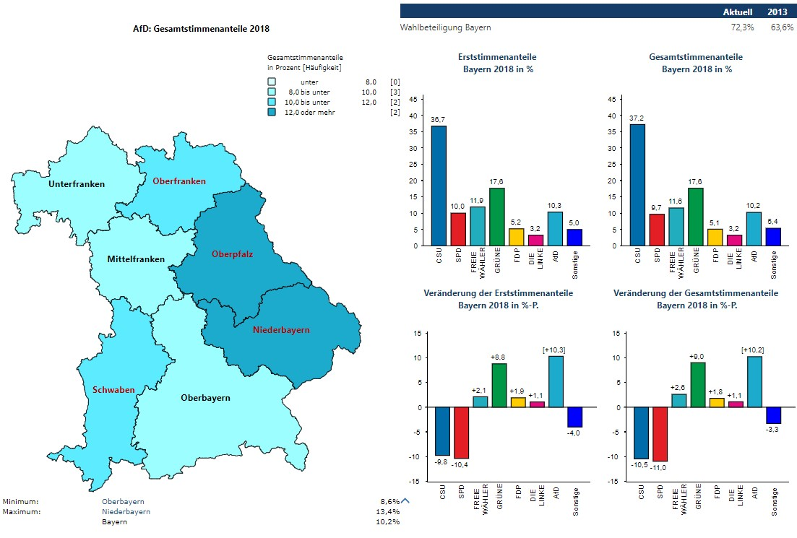
Quelle: bayerisches Landesamt für Statistik

Slide 3
Ergebnisse der Wahlkreise

Slide 4
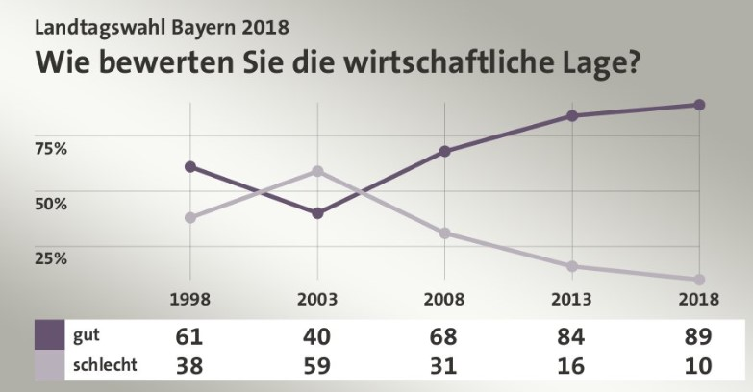
Quelle: Infratest dimap

Slide 5
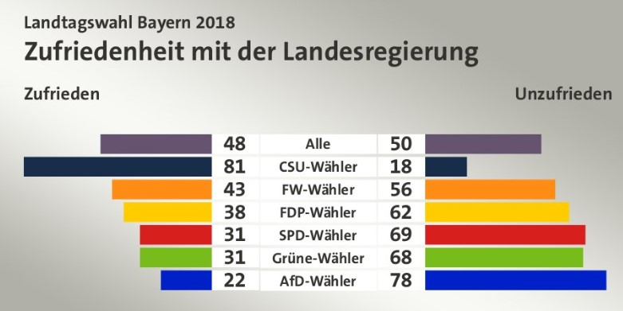
Quelle: Infratest dimap

Slide 6
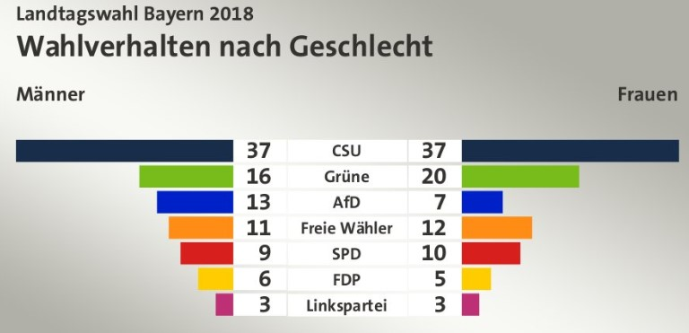
Quelle: Infratest dimap

Slide 7
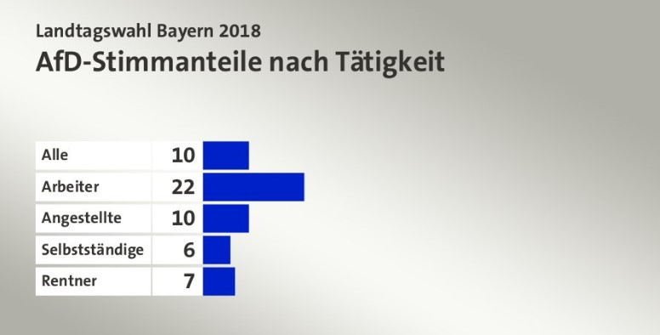
Quelle: Infratest dimap

Slide 8
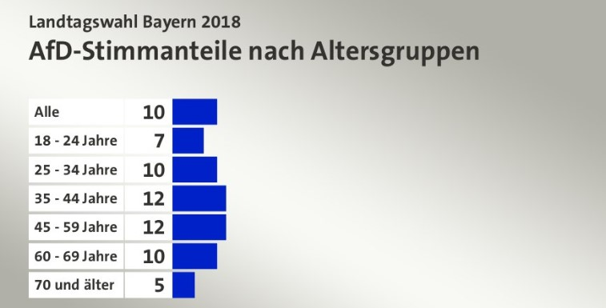
Quelle: Infratest dimap

Slide 9
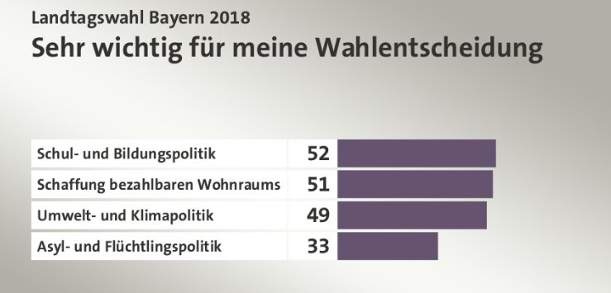
Quelle: Infratest dimap

Slide 10
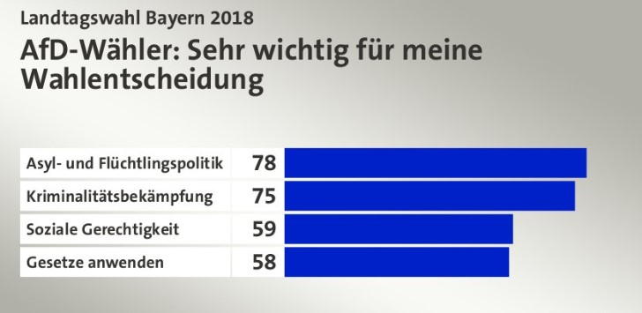
Quelle: Infratest dimap

Slide 11
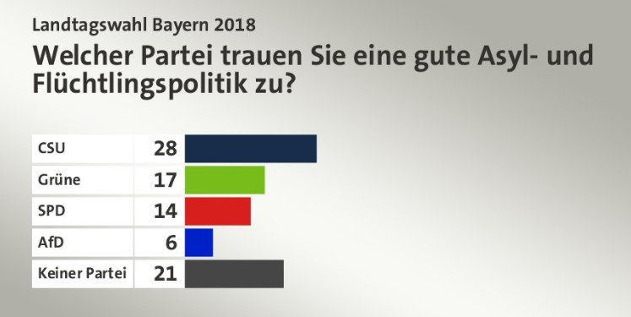
Quelle: Infratest dimap

Slide 12
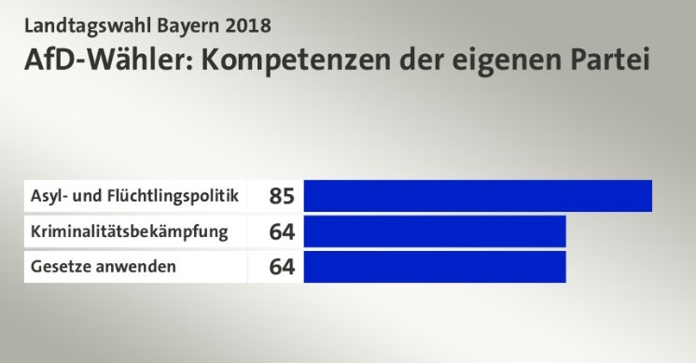
Quelle: Infratest dimap

Slide 13
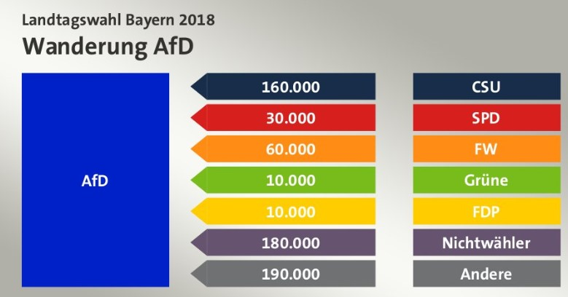
Quelle: Infratest dimap

Slide 14
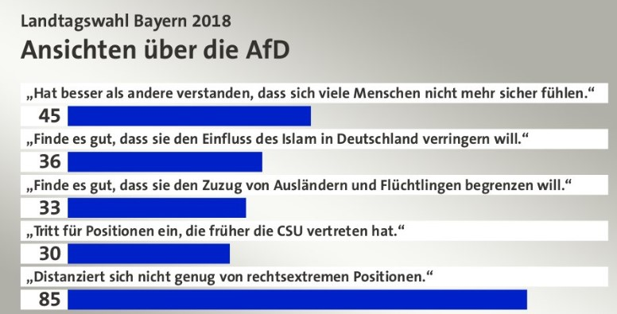


Slide 15
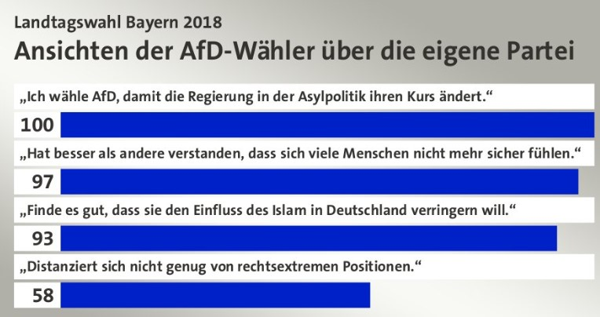

Slide 16
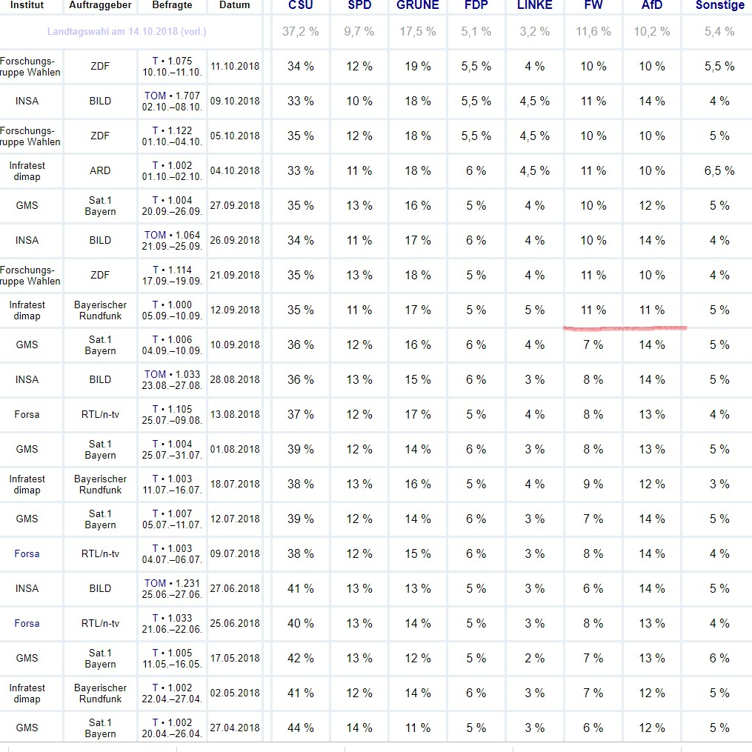
Entwicklung der Wahlumfragen
Quelle: Wahlrecht.de

Slide 17
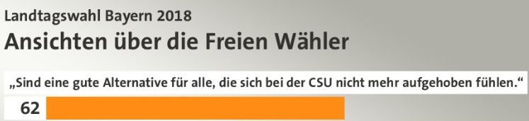
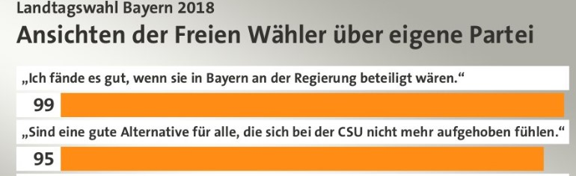
Faktor Freie Wähler
Quelle: Infratest dimap

Slide 18
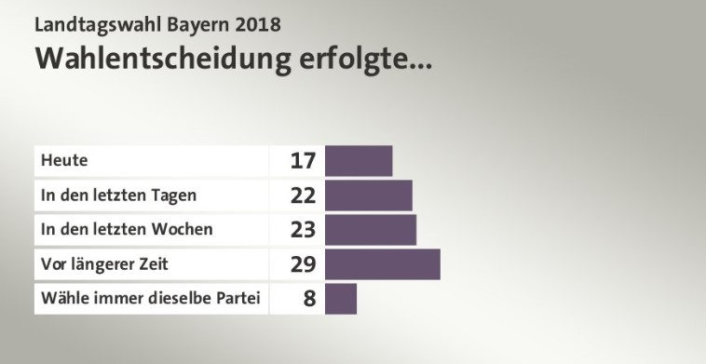
Quelle: Infratest dimap

Slide 19
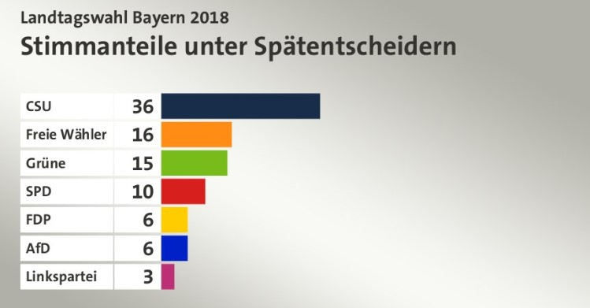
Quelle: Infratest dimap

Slide 20
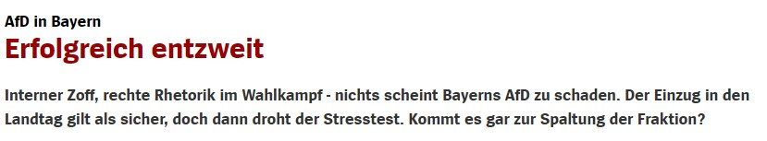
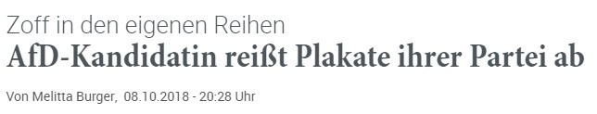
Wahl-kampf
Spiegel 11.10.:
Nordbayerischer Kurier:

Slide 21
Zeitschiene am Beispiel der Plakate
10.06. LPT
aus 2 Wochen Programmerstellung werden knapp 4 Wochen
Anfang Juli in wenigen Tagen Finalisierung der Designs und Vorstellung im LaVo
wenige Tage Abstimmung und Feedback
1 Tag Erstellung finale Designs
1,5 Wochen Bestellung
Beschleunigung Druck durch LaVo durch Übermengen
Druck Rund um die Uhr um Plakate rechtzeitig fertig zu stellen
teils sehr knappe aber noch fristgerechte Auslieferung

Slide 22
Oft auf allen Ebenen nicht optimal
Dienstleister Großflächen unterschätzt Bayern
Kreise melden Standorte im Wald
Nicht genehmigte aufgestellte Flächen müssen wieder abgebaut werden
aber auch flexible kurzfristig koordinierte Zusammenarbeit mit Kandidaten vor Ort möglich

Slide 23
negative Faktoren positive
Chemnitz-Knick
Freie Wähler
Wahlrecht
interner Wahlkampf
dezentraler Wahlkampf
kurzfristig und improvisiert
unbekannte Kandidaten
Angst vor linker Regierung
Fokus vieler Wähler auf Landesthemen
starke Wirtschaftslage
hohes Engagement vieler Mitglieder
große Präsenz in Medien und Wahlkampf um die AfD
Wahrnehmung mit Kompetenz in Justiz und Innenpolitik
Mitgliederpakete
flächendeckende Präsenz
Unterstützung aus ganz Deutschland
Denkzettel zu wichtigen Themen
Imagevideos

Slide 24
Aufgaben auf Landesebene
deutlich früher Wahl vorbereiten, langfristige solide Planung mit mehr Einbezug der Kreise und Bezirke, um auch dort eine langfristige Vorbereitung sicherzustellen
mehr zentralisieren
Regelungen finden, um Wahlkampf gegeneinander zu verhindern
stärker punkten mit eigenen Themen
Unterstützung durch Hilfestellung zur Kommunalwahl, um uns bayernweit noch mehr zu verankern und bekannt zu machen
Zusammenhalt stärken

Slide 25
Kreis-/Bezirksebene
Vorbereitung der Kommunalwahl jetzt beginnen
Gespräch mit jenen, die internen Wahlkampf betrieben haben
Wahl auswerten, Wählerschichten und Themen vor Ort analysieren und daraus Wahlstrategie entwickeln
Unterschiedliche Wählerschichten unterschiedlich ansprechen
Zusammenhalt stärken

